Slide 1
近似算法的应用：
多机调度问题、货郎问题
赵秋翔
时间：
2025.5.23

Slide 2
目录
1.
近似算法及其近似比
2.
多机调度问题
3.
货郎问题

Slide 3
问题描述
设组合优化问题Π ，A是一个多项式算法。对Π中的每一个实例I，算法A输出I的一个可行解σ，则称A是Π的近似算法。记A（I）=c(σ),其中c(σ)是σ的值，如果恒有A（I）=OPT(I)，则A是π的最优化算法。
当Π是最小化问题时, 记 rA(I)=A(I)/OPT(I)
当Π是最大化问题时, 记 rA(I)=OPT(I)/A(I)
A的近似比为r(A是r–近似算法): 对每一个实例 I ,rA(I) ≤r.
为什么要用近似算法？
对于很多组合优化问题对应的判定问题是NP完全的，对于这类问题，都还没有多项式时间算法，如果想解决，大概率会花指数级时间。实际上，对某些问题来说，并不一定局限于最优解，如果能找到足够好的解也能解决问题，于是近似算法就应运而生。

Slide 4
近似算法介绍
01
近似算法的优越性
02
性能分析
①算法设计的简化
②时间复杂度的降低
常用方法
贪心；局部搜索
①时间复杂性：必须是多项式时间
②解的近似程度：近似比越接近1越好
③算法适用的范围：适用于所有情况或仅特殊情况

Slide 5
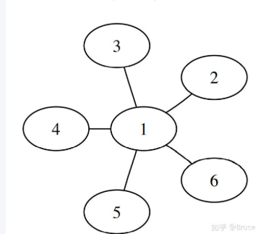
MVC算法
问题：任给一个图G=<V,E>,求G的顶点数最少的顶点覆盖？
算法流程：开始时令V′=∅.任取一条边(u,v),把u和v加入V′。并删去u和v及其关联的边.重复上述过程,直至删去所有的边为止.V′为所求的顶点覆盖
时间复杂度：O（|E|），近似比r=2
为了减少加入的顶点，是否可以只添加一个顶点V′？
实际上该算法的r反而变成了n-1
01

Slide 6
多机调度问题
问题定义
近似解法
01
贪心算法：哪个机器负载少就给他分配工作。
$$G−MPS\left(I\right)≤\left(2−\frac{1}{m}\right)OPT(I)$$
改良：考虑到有可能最后分配的工作处理时间很长，理想情况应该是处理时间长的作业。故先排序，再运用G-MPS即可。
$$DG−MPS\left(I\right)≤\left(\frac{3}{2}−\frac{1}{2m}\right)OPT(I)$$
任给有穷的作业集 A 和 m 台相同的机器, 作业 a 的处 理时间为正整数 t(a), 每一项作业可以在任一台机器上 处理. 如何把作业分配给机器才能使完成所有作业的 时间最短? 即, 如何把 A 划分成 m 个不相交的子集 $A_{i}$使得
$$max\left\{\sum_{a∈A_{i}}{t\left(a\right)|i=1,2,..m}\right\}$$
最小

Slide 7
货郎问题
问题定义
一个旅行商人必须访问n个城市，这个旅行商人想要进行一次巡回旅行，或经过哈密顿回路，恰好访问每个城市一次，并最终回到出发城市。旅行所需的全部费用是他旅行中从一个城市到另一个城市的费用的总和，作为商人，他希望整个旅行的费用最低，求此次旅行的路径规划。
考虑满足三角不等式的货郎问题：
$$d\left(i,j\right)+d(j.k)≥d(i,k)$$

Slide 8
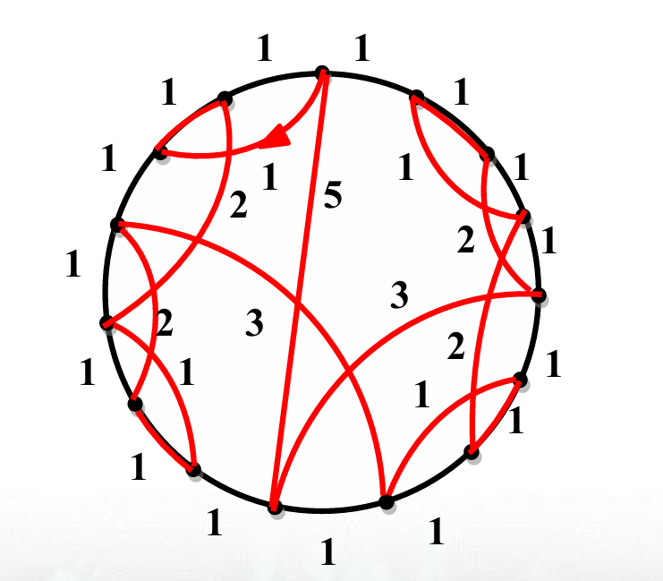
01
最临近法（NN）:从任意一个城市开始,在每一步取离当前所在城市最近的尚未到过的城市作为下一个城市。直到遍历所有城市，回到出发城市。
基本上离最优解差距较大，性能极差，近似比任意大。
近似比随着n增大而增大，说明该算法难以
得到一个较好的结果。
03

Slide 9
02
最小生成树法（MST):首先,求图的一棵最小生成树T. 然后, 沿着T走两遍得到图的一条欧拉回路.最后,顺着这条欧拉回路,跳过已走过的顶点,抄近路得到一条哈密顿回路.
$$MST(I) < 2OPT(I)$$
最小权匹配法（MM）：同样生成一棵最小生成树T，求奇度顶点的最小匹配M，M加上T就能构成欧拉回路，同样，抄近路得到一条哈密顿回路。
$$MM(I) < \frac{3}{2}OPT(I)$$
03

Slide 10
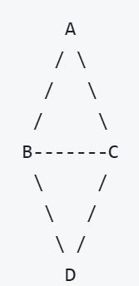
例题
写出极大匹配的贪心算法，求该算法和最大匹配算法的近似比，找出紧实例。
算法：创建空集合 $M=∅$，选择任意一条边 (u,v),将其加入$M$,移除所有与 u或 v 关联的边，直到遍历所有边。
假设$M^{∗}是$极大匹配，每条边e$∈$ $M^{∗}最多$两条边在$M$中相交，因此${|M}^{∗}\left|≤2\right|M|,$近似比r=2
紧实例：
极大匹配$M^{∗}$：{(A,B),(C,D)}
贪心算法$M$：{(A,B)}

Slide 11
谢谢大家
：

